Slide 1
OpenVisualMachineLearning
2020년 07월 03일
성병문

Slide 2
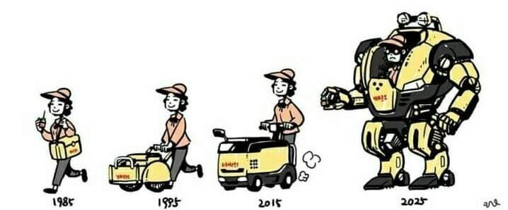

Slide 3
목적/목표
목적: OpenVisualMachineLearing 툴 개발
목표:

Slide 4
대회환경 접속정보
접속주소
Visual Studio Code
http://49.50.172.207:32337
Jupyter notebook
http://49.50.172.207:32337/notebook
접속 키
6bcdb30b0d664fe5a81b869aa48
베이스라인 코드 Github 주소
https://github.com/AI-Challenge2020/AI-Challenge2020

Slide 5
참고 사이트
케라스: 빠르게 훑어보기
https://www.tensorflow.org/guide/keras/overview?hl=ko
주피터 노트북 코드 프로파일링
https://www.rlee.ai/jupyter-notebook-profiler-1
TensorFlow를 활용하여 한글 손글씨를 인식
https://developer.ibm.com/kr/journey/create-a-mobile-handwritten-hangul-translation-app/
TensorFlow MNIST 예제
https://docs.ncloud.com/ko/tensorflow/tensorflow-1-3.html
[부스트코스] 텐서플로우로 시작하는 딥러닝 기초러닝 기초
https://www.edwith.org/boostcourse-dl-tensorflow/lecture/41860/
AI 최신 논문
https://paperswithcode.com/
케라스 웹페이지 가이드 및 코드샘플 100% 리뉴얼
https://tykimos.github.io/

Slide 6
Machine Learning Overview
Traditional Programming

Slide 7
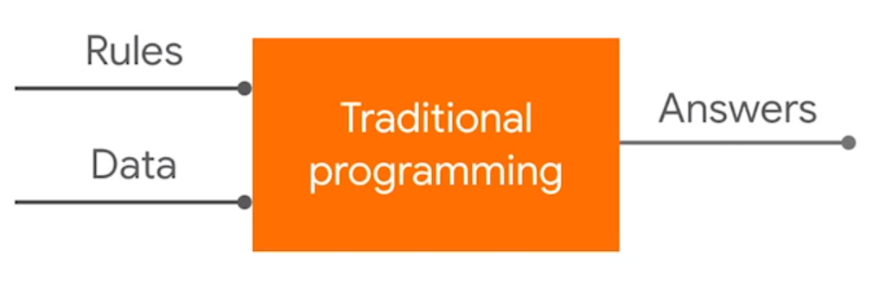
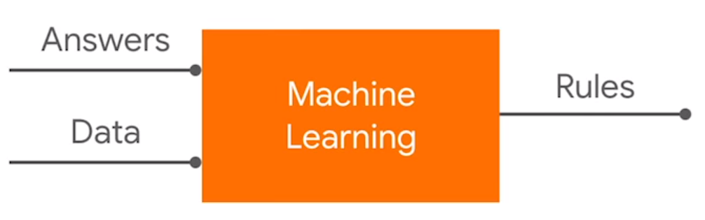
Traditional Programming vs Machine Learning

Slide 8
Traditional Programming

Slide 9
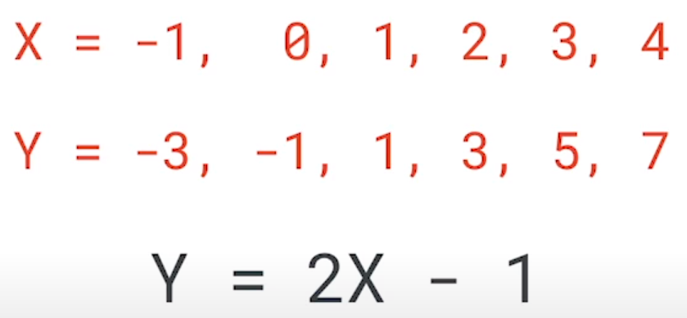
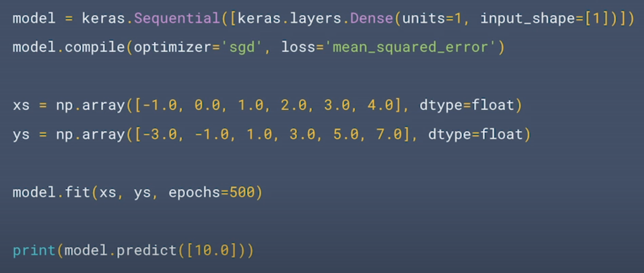
ML Example

Slide 10
Framework
대회 접속 서버에서 프로그래밍

Slide 11
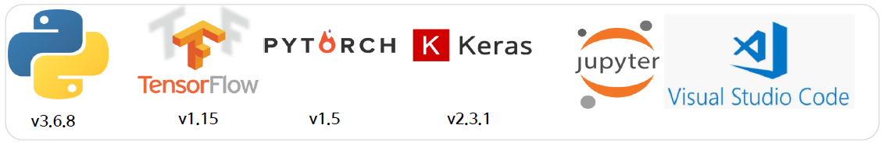
Framework
TensorFlow
TensorFlow is an open-source software library for dataflow and differentiable programming across a range of tasks.
It is a symbolic math library and is also used for machine learning applications such as neural networks.
Keras
Keras is an open-source neural-network library written in Python.
It can run on top of TensorFlow, Microsoft Cognitive Toolkit, R, Theano, or PlaidML.
Designed to enable fast experimentation with deep neural networks, it focuses on being user-friendly, modular, and extensible.
PyTorch
PyTorch is an open source machine learning library based on the Torch library
It is used for applications such as computer vision and natural language processing.

Slide 12
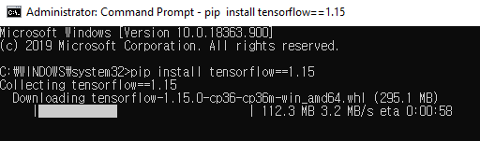
Framework 설치
Install Python version 3.6.8 at first!
TensorFlow 설치
pip install tensorflow == 1.15
Torch 설치
pip install torch===1.4.0 -f https://download.pytorch.org/whl/torch_stable.html
TorchVision 설치
pip install torchvision===0.5.0 -f https://download.pytorch.org/whl/torch_stable.html
OpenCV 설치
pip install opencv-contrib-python===3.2.0.8

Slide 13
TensorFlow
Solutions to common ML problems

Slide 14


Solutions to common ML problems
Simple step-by-step walkthroughs to solve common ML problems with TensorFlow.

Slide 15
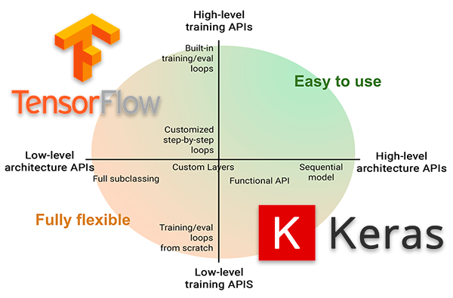
The relationship between TensorFlow and Keras
TensorFlow’s high-level APIs are based on the Keras API standard for defining and training neural networks.
Keras enables fast prototyping, state-of-the-art research, and production—all with user-friendly APIs.

Slide 16
TensorFlow and Keras
As of mid-2017, Keras was fully adopted and integrated into TensorFlow.
This TensorFlow + Keras integration means that you can:
Define your model using the easy to use interface of Keras
And then drop down into TensorFlow if you need
specific TensorFlow functionality or
need to implement a custom feature that Keras does not support but TensorFlow does.
You can insert TensorFlow code directly into your Keras model or training pipeline!

Slide 17
Neural Network
신경망

Slide 18

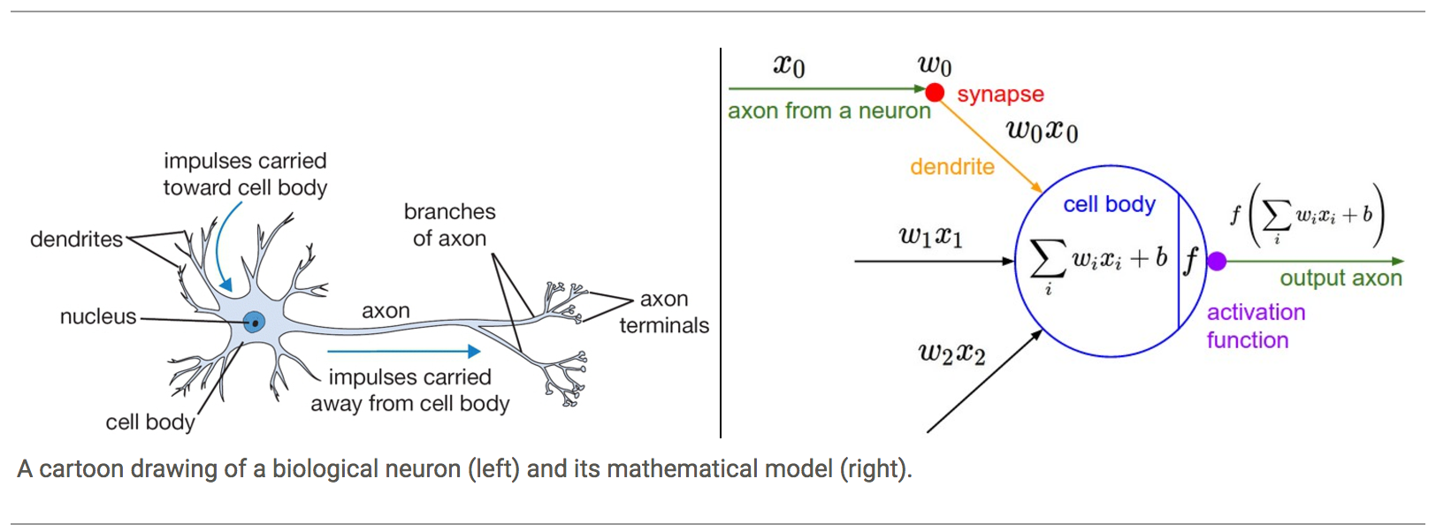
신경망
그림의 모델링은 다음과 같이 매칭됩니다.
x0, x1, x2 : 입력되는 뉴런의 축삭돌기로부터 전달되는 신호의 양
w0, w1, w2 : 시냅스의 강도, 즉 입력되는 뉴런의 영향력을 나타냅니다.
w0x0 + w1x1 + w2*x2 : 입력되는 신호의 양과 해당 신호의 시냅스 강도가 곱해진 값의 합계
f : 최종 합계가 다른 뉴런에게 전달되는 신호의 양을 결정짓는 규칙, 이를 활성화 함수.

Slide 19
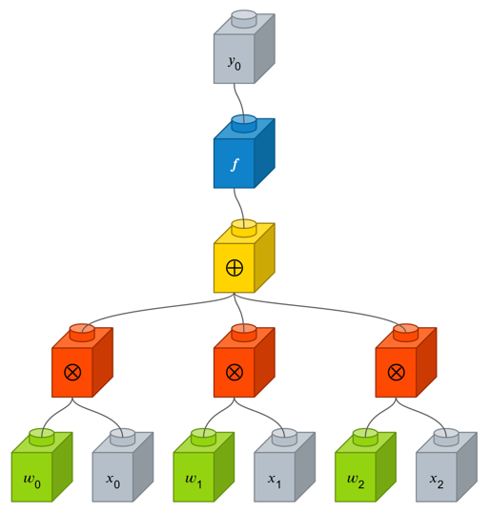
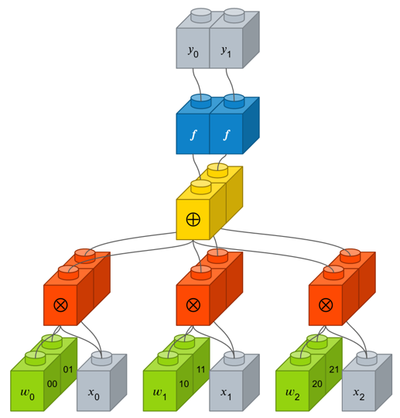
세 개의 신호를 받아 하나의 신호를 전달하는 뉴런
녹색 블럭은 시냅스의 강도, 노란색과 빨간색 블럭은 연산자, 파란색 블럭은 활성화 함수.
세 개의 신호가 뉴런 두 개에 연결되므로 총 연결 경우의 수(3*2=6)인 6개가 됩니다.

Slide 20
CNN
Convolutional Neural Network
합성곱 신경망

Slide 21

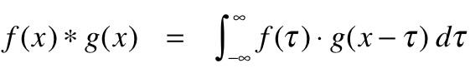
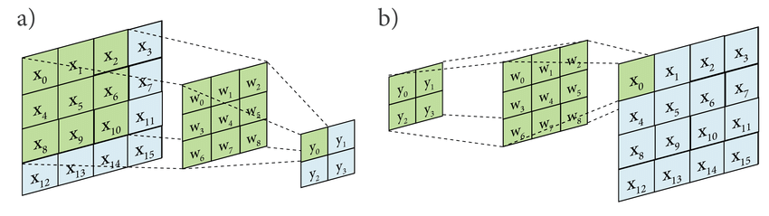
Convolution

Slide 22
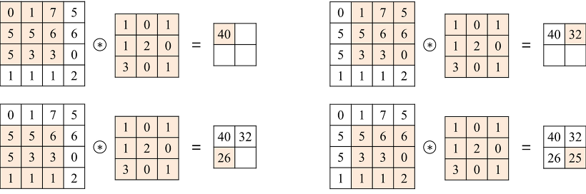
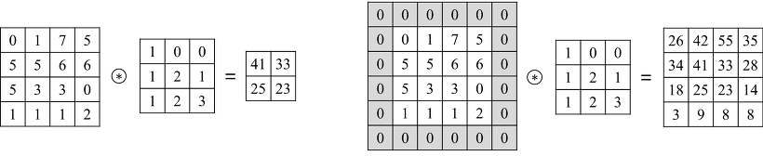
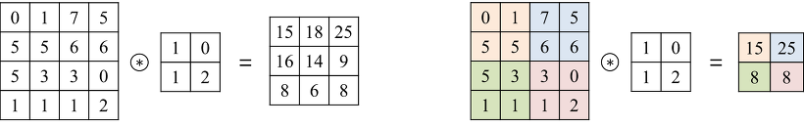
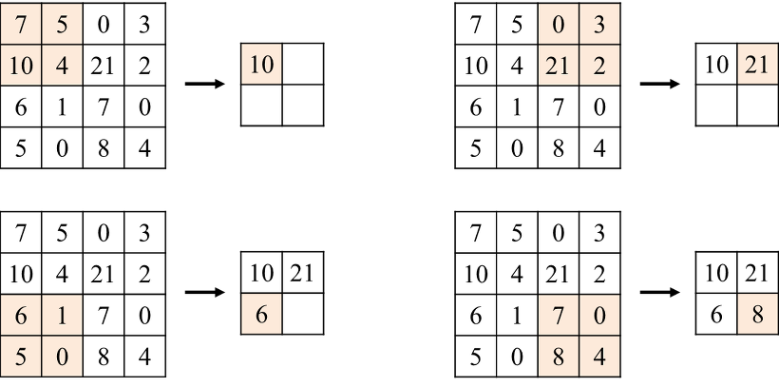
하나의 채널에 대한 합성곱 계층의 동작
패딩이 적용되지 않은 합성곱 연산 (좌)
zero-padding이 적용된 합성곱 연산 (우).
하나의 채널에 대한 합성곱 계층의 동작.
스트라이드가 1로 설정된 경우 (좌)
2로 설정된 경우 (우)
Max-pooling 기반 풀링 계층의 동작.

Slide 23
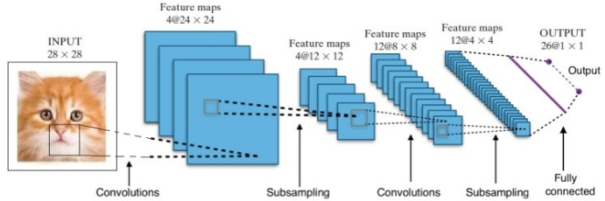
CNN 학습 예시
28x28 사이즈의 이미지를 4개의 필터를 사용하여 각각 24x24의 피쳐맵을 만듭니다.
서브샘플링(또는 풀링)으로 12x12로 압축을 합니다.
레이어에서 8x8 사이즈로 12개의 피처맵을 만들고, 4x4로 서브샘플링을 합니다.
최종적으로 12x4x4 = 192의 입력을 가진 신경망으로 학습을 하여 이미지를 분류합니다.

Slide 24
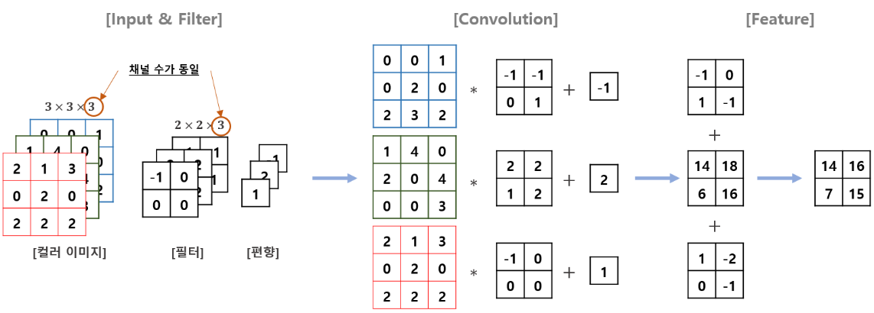
컬러 이미지 합성곱
첫째는 필터의 채널이 3이라는 점이라는 것과 둘째로는 RGB 각각에 다른 가중치로 convolution을 하고 결과를 더해준다는 점입니다.
나머지 스트라이드 및 연산하는 방법은 동일합니다.
여기에서 주의해야할 점은 필터 채널이 3이라고 해서 필터의 수가 3개가 아니라 1개라는 점입니다.

Slide 25
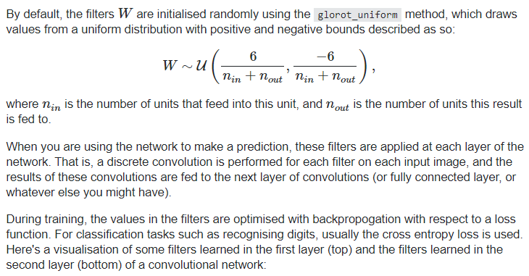
Filter Weight 초기화

Slide 26
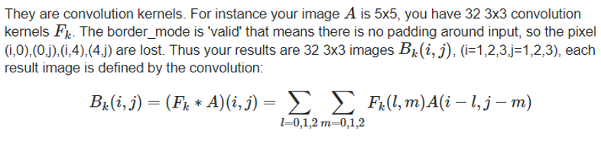
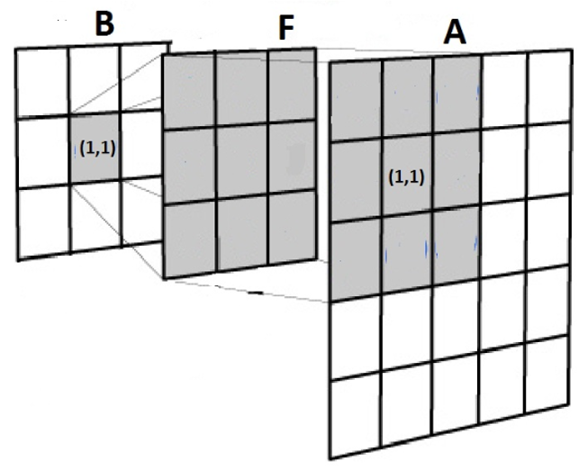
Convolution Kernel

Slide 27
레이어
Dense 레이어
Convolution 레이어
Max Pooling 레이어
Flatten 레이어

Slide 28
Dense Layer
입력과 출력을 연결

Slide 29
Dense Layer (1)
Dense 레이어는 입력과 출력을 모두 연결해줍니다.
입력 뉴런이 4개, 출력 뉴런이 8개있다면 총 연결선은 32개(4*8=32) 입니다.
Dense(8, input_dim=4, init='uniform', activation='relu'))
첫번째 인자 : 출력 뉴런의 수를 설정합니다.
input_dim : 입력 뉴런의 수를 설정합니다.
init : 가중치 초기화 방법 설정합니다.
‘uniform’ : 균일 분포
‘normal’ : 가우시안 분포
activation : 활성화 함수 설정합니다.
‘linear’ : 디폴트 값, 입력뉴런과 가중치로 계산된 결과값이 그대로 출력으로 나옵니다.
‘relu’ : rectifier 함수, 은익층에 주로 쓰입니다.
‘sigmoid’ : 시그모이드 함수, 이진 분류 문제에서 출력층에 주로 쓰입니다.
‘softmax’ : 소프트맥스 함수, 다중 클래스 분류 문제에서 출력층에 주로 쓰입니다.

Slide 30
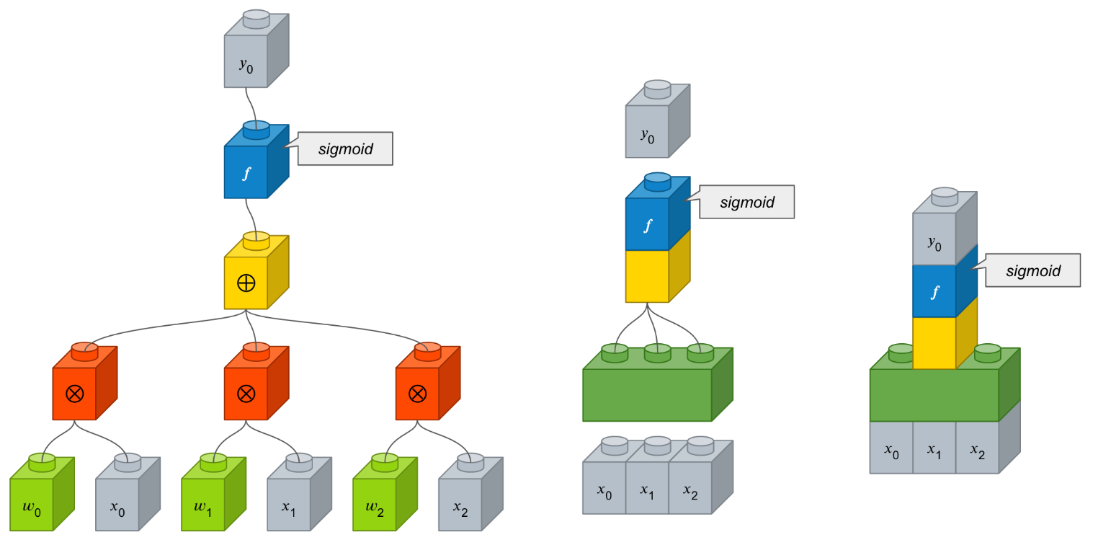
Dense Layer (2)
Dense(1, input_dim=3, activation='sigmoid'))

Slide 31
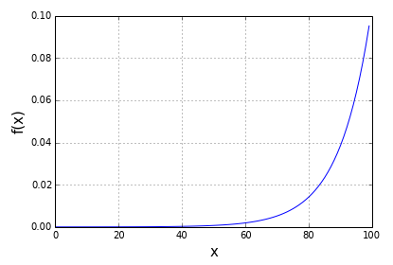
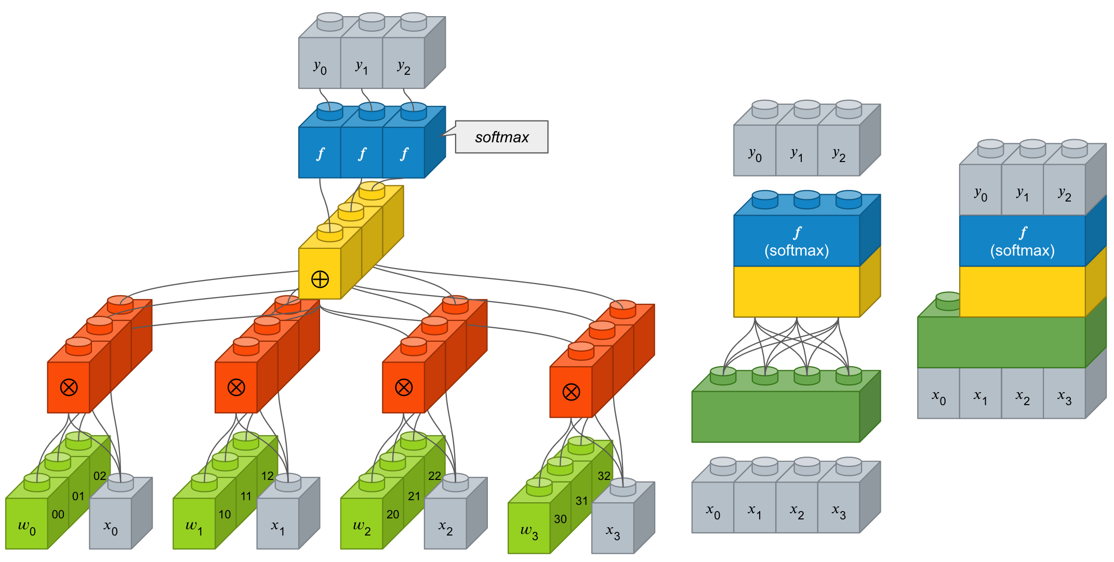
Dense Layer (3)
Dense(3, input_dim=4, activation='softmax'))

Slide 32
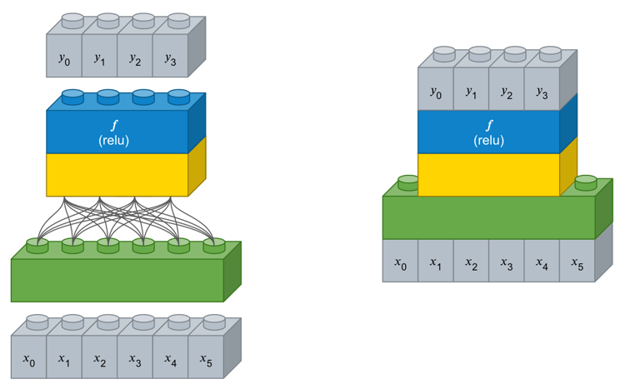
Dense Layer (4)
Dense(4, input_dim=6, activation='relu'))

Slide 33
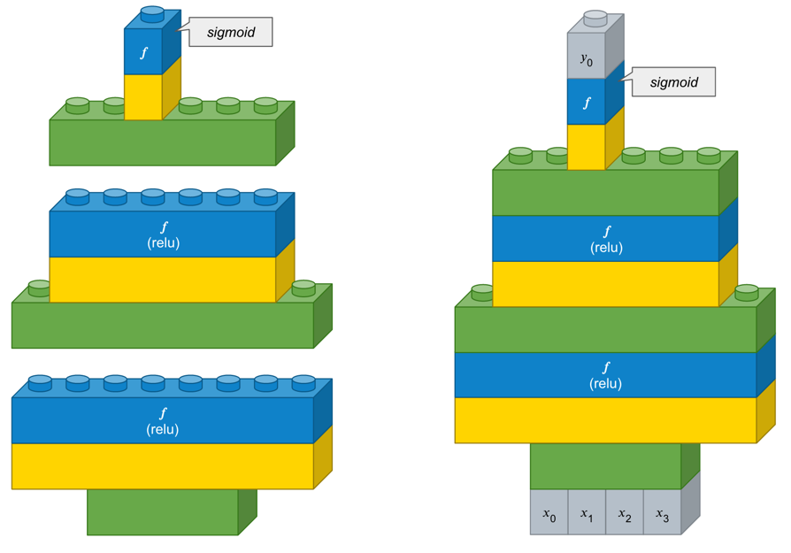
Dense Layer (5)
입력층이 아닐 때에는 이전층의 출력 뉴런 수를 알 수 있기 때문에, input_dim을 지정하지 않아도 됩니다.
입력층에만 input_dim을 정의하였고, 이후 층에서는 input_dim을 지정하지 않았습니다.
model.add(Dense(8, input_dim=4, init='uniform', activation='relu'))
model.add(Dense(6, init='uniform', activation='relu')
model.add(Dense(1, init='uniform', activation='sigmoid'))

Slide 34
Conv2D 레이어
Conv2D 클래스

Slide 35
Conv2D 클래스 (1)
Conv2D(32, (5, 5), padding='valid', input_shape=(28, 28, 1), activation='relu')
첫번째 인자 : 컨볼루션 필터의 수 입니다.
두번째 인자 : 컨볼루션 커널의 (행, 열) 입니다.
padding : 경계 처리 방법을 정의합니다.
‘valid’ :
유효한 영역만 출력이 됩니다.
따라서 출력 이미지 사이즈는 입력 사이즈보다 작습니다.
‘same’ :
출력 이미지 사이즈가 입력 이미지 사이즈와 동일합니다.
input_shape :
샘플 수를 제외한 입력 형태를 정의 합니다.
모델에서 첫 레이어일 때만 정의하면 됩니다.
(행, 열, 채널 수)로 정의합니다.
흑백영상인 경우에는 채널이 1이고,
컬러(RGB)영상인 경우에는 채널을 3으로 설정합니다.
activation : 활성화 함수 설정합니다.
‘linear’ : 디폴트 값, 입력뉴런과 가중치로 계산된 결과값이 그대로 출력으로 나옵니다.
‘relu’ : rectifier 함수, 은익층에 주로 쓰입니다.
‘sigmoid’ : 시그모이드 함수, 이진 분류 문제에서 출력층에 주로 쓰입니다.
‘softmax’ : 소프트맥스 함수, 다중 클래스 분류 문제에서 출력층에 주로 쓰입니다

Slide 36
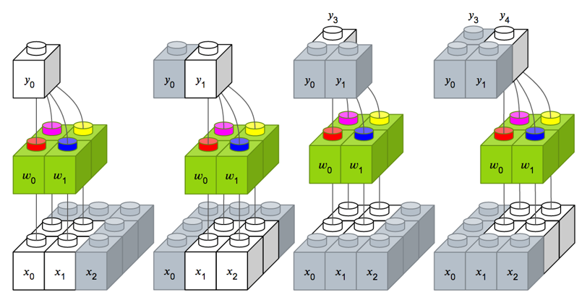
Conv2D 클래스 (2)
Conv2D(1, (2, 2), padding='valid', input_shape=(3, 3, 1))
입력 이미지는 채널 수가 1, 너비가 3 픽셀, 높이가 3 픽셀
크기가 2 x 2인 필터가 하나인 경우를 레이어로 표시하면 다음과 같습니다.
단 image_data_format이 ‘channels_last’인 경우 입니다.

Slide 37
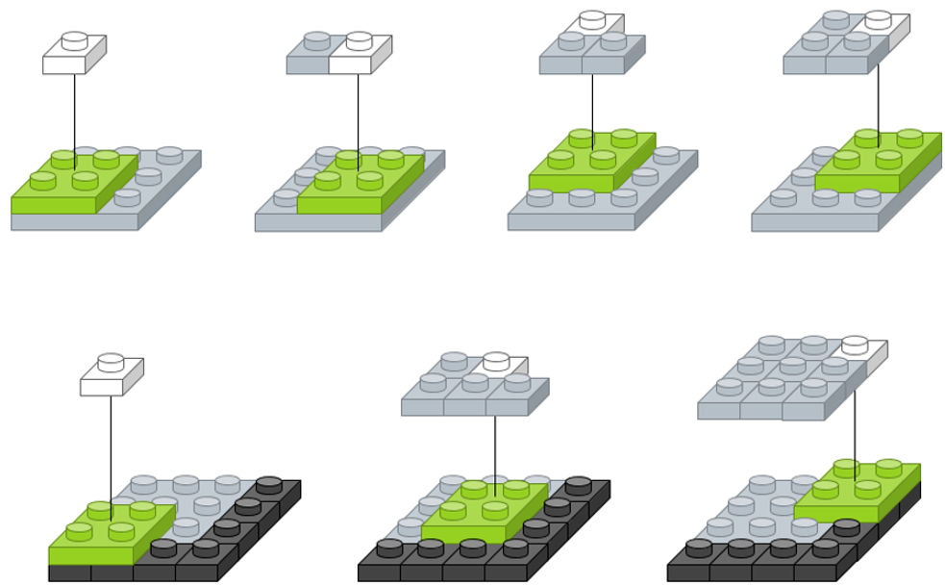
경계 처리 방법
컨볼루션 레이어 설정 옵션에는 border_mode가 있는데, ‘valid’와 ‘same’으로 설정할 수 있습니다.
‘valid’
입력 이미지 영역에 맞게 필터를 적용하기 때문에 출력 이미지 크기가 입력 이미지 크기보다 작아집니다.
‘same’
출력 이미지와 입력 이미지 사이즈가 동일하도록 입력 이미지 경계에 빈 영역을 추가하여 필터를 적용합니다.
‘same’으로 설정 시, 입력 이미지에 경계를 학습시키는 효과가 있습니다.

Slide 38
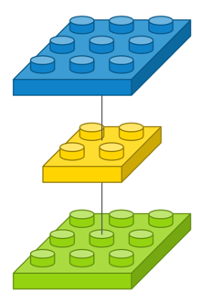
필터 수 (1)
입력 이미지가 단채널의 3 x 3이고, 2 x 2인 필터가 1개.
Conv2D(1, (2, 2), padding='same', input_shape=(3, 3, 1))

Slide 39
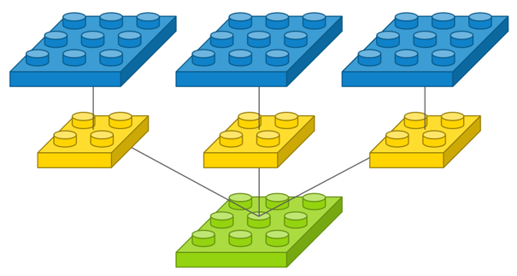
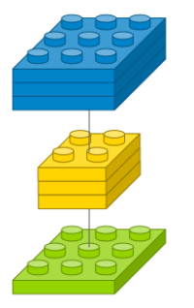
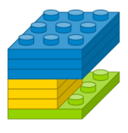
필터 수 (2)
사이즈가 2 x 2 필터를 3개 사용
Conv2D(3, (2, 2), padding='same', input_shape=(3, 3, 1))
출력 이미지 사이즈가 3 x 3이고 총 3.

Slide 40
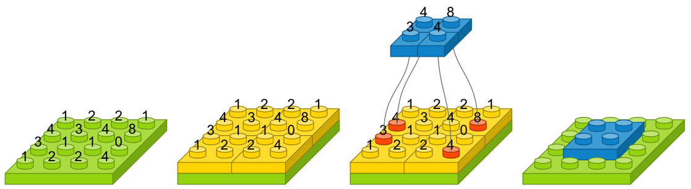
사소한 변화를 무시하는 Max Pooling 레이어
컨볼루션 레이어의 출력 이미지에서 주요값만 뽑아 크기가 작은 출력 영상을 만듭니다.
지역적인 사소한 변화가 영향을 미치지 않도록 합니다.
MaxPooling2D(pool_size=(2, 2))
pool_size : 수직, 수평 축소 비율을 지정합니다.
(2, 2)이면 출력 영상 크기는 반으로 줄어듭니다.

Slide 41
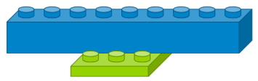
영상을 일차원으로 바꿔주는 Flatten 레이어
컨볼루션 레이어나 맥스풀링 레이어는 주로 2차원 자료를 다루지만 전결합층에 전달하기 위해선 1차원 자료로 바꿔줘야 합니다.
Flatten()
크기가 3 x 3인 영상을 1차원으로 변경 예제

Slide 42
CNN Example
CNN Layer Example

Slide 43
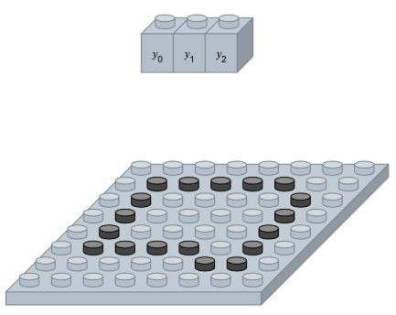
컨볼루션 신경망 모델 예제 (1)
손으로 삼각형, 사각형, 원을 손으로 그린 이미지가 있고 이미지 크기가 8 x 8.
삼각형, 사각형, 원을 구분하는 3개의 클래스를 분류하는 문제.

Slide 44
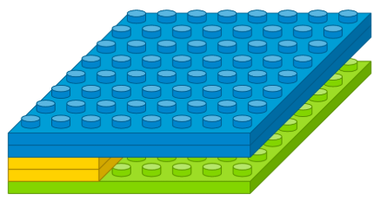
컨볼루션 신경망 모델 예제 (2)
컨볼루션 레이어
입력 이미지 크기 8 x 8, 입력 이미지 채널 1개
필터 크기 3 x 3, 필터 수 2개
경계 타입 ‘same’
활성화 함수 ‘relu’

Slide 45
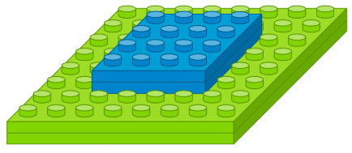
컨볼루션 신경망 모델 예제 (3)
맥스풀링 레이어 : 풀 크기 4 x 4

Slide 46
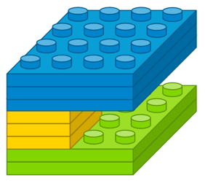
컨볼루션 신경망 모델 예제 (4)
컨볼루션 레이어 : 입력 이미지 크기 4 x 4, 입력 이미지 채널 2개, 필터 크기 2 x 2, 필터 수 3개, 경계 타입 ‘same’, 활성화 함수 ‘relu’

Slide 47
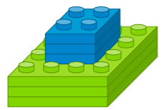
컨볼루션 신경망 모델 예제 (5)
맥스풀링 레이어 : 풀 크기 2 x 2

Slide 48
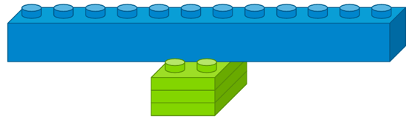
컨볼루션 신경망 모델 예제 (6)
플래튼 레이어

Slide 49
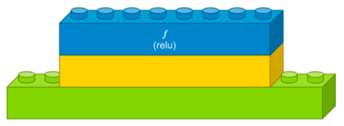
컨볼루션 신경망 모델 예제 (7)
댄스 레이어 : 입력 뉴런 수 12개, 출력 뉴런 수 8개, 활성화 함수 ‘relu’

Slide 50
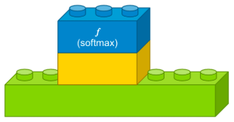
컨볼루션 신경망 모델 예제 (8)
댄스 레이어 : 입력 뉴런 수 8개, 출력 뉴런 수 3개, 활성화 함수 ‘softmax’

Slide 51
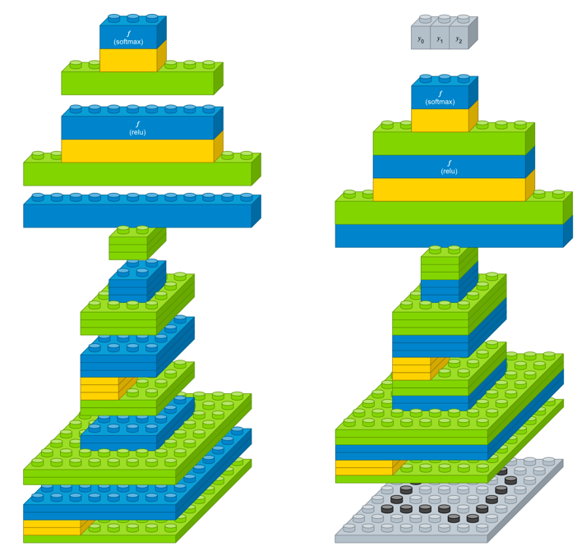
컨볼루션 신경망 모델 예제 (9)
레이어 블록들 조합
입출력 크기만 맞으면 레고 끼우듯이 합치면 됩니다.
케라스는 첫번째 레이어를 제외하고는 입력 형태를 자동으로 계산.

Slide 52
컨볼루션 신경망 모델 예제 (8)
from keras.models import Sequential
from keras.layers import Dense
from keras.layers import Flatten
from keras.layers.convolutional import Conv2D
from keras.layers.convolutional import MaxPooling2D
from keras.utils import np_utils
model = Sequential()
model.add(Conv2D(2, (3, 3), padding='same', activation='relu', input_shape=(8, 8, 1)))
model.add(MaxPooling2D(pool_size=(2, 2)))
model.add(Conv2D(3, (2, 2), padding='same', activation='relu'))
model.add(MaxPooling2D(pool_size=(2, 2)))
model.add(Flatten())
model.add(Dense(8, activation='relu'))
model.add(Dense(3, activation='softmax'))
from IPython.display import SVG
from keras.utils.vis_utils import model_to_dot
%matplotlib inline
SVG(model_to_dot(model, show_shapes=True).create(prog='dot', format='svg'))

Slide 53
순환 신경망 레이어
RNN
Long Short-Term Memory units

Slide 54
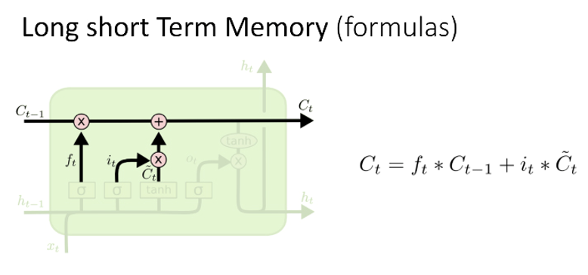
순환 신경망 레이어
순차적이라는 특성 때문에 간단한 레이어로도 다양한 형태의 모델을 구성할 수 있다.
케라스에서 제공하는 순환 신경망 레이어는 SimpleRNN, GRU, LSTM 등이 있다.

Slide 55
RNN

Slide 56
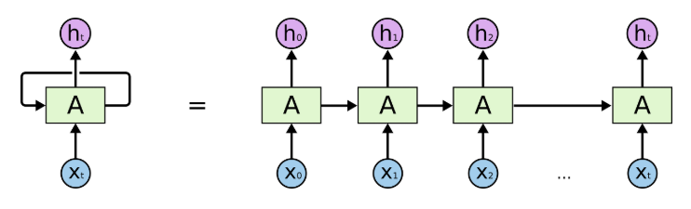
RNN(Recurrent Neural Network)
RNN은 루프를 통해, 과거의 데이터가 미래의 데이터에 영향을 끼칩니다.

Slide 57
LSTM
긴 시퀀스를 기억할 수 있는 LSTM 레이어
출력형태
상태모드

Slide 58
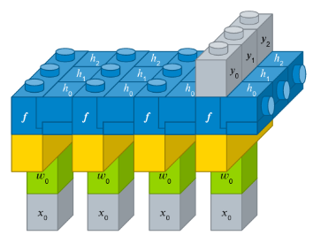
긴 시퀀스를 기억할 수 있는 LSTM 레이어
입력 형태
LSTM(3, input_dim=1, input_length=4)
첫번째 인자 : 메모리 셀의 개수.
input_dim : 입력 속성 수.
input_length : 시퀀스 데이터의 입력 길이

Slide 59
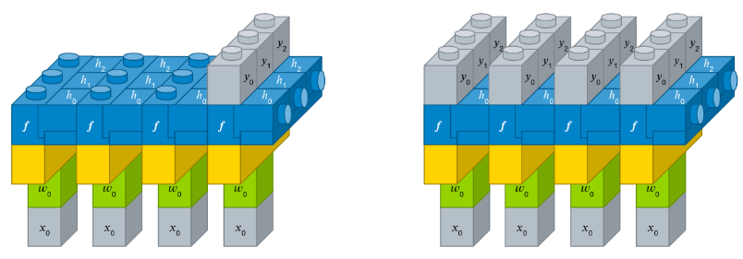
출력 형태
return_sequences : 시퀀스 출력 여부
LSTM 레이어는 return_sequences 인자에 따라 마지막 시퀀스에서 한 번만 출력할 수 있고 각 시퀀스에서 출력을 할 수 있습니다.
Many to many 문제를 풀거나 LSTM 레이어를 여러개로 쌓아올릴 때는 return_sequence=True 옵션을 사용합니다.

Slide 60
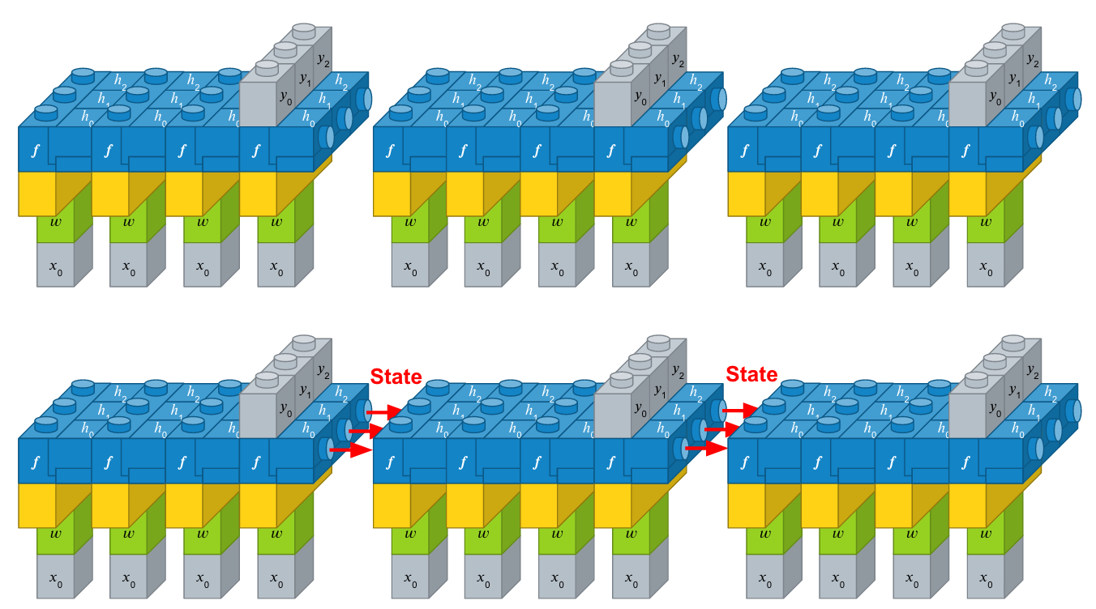
상태유지(stateful) 모드
stateful : 상태 유지 여부

Slide 61
학습 과정
Epoch, Step, Batch size

Slide 62
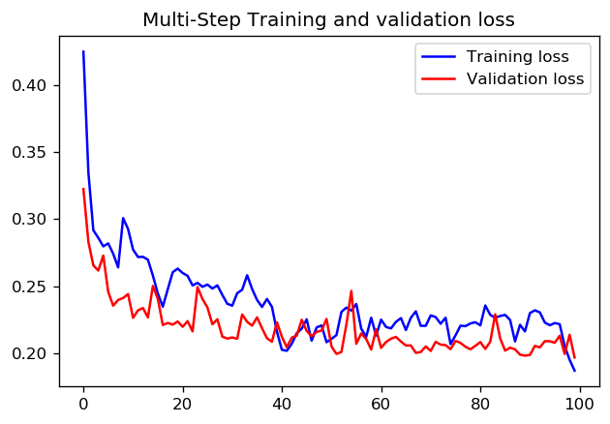
Epoch, Step, Batch size
Epoch
전체 sample 데이터를 이용하여 한 바퀴 돌며 학습하는 것을 1회 epoch이라 부른다.
따라서 2 epochs은 전체 sample을 두 바퀴를 돌며 학습한 것이다.
​Step
Weight와 Bias를 1회 업데이트하는 것을 1 Step이라 부른다.
​Batch Size란?
1회 Step에서 사용한 데이터의 수이다.
따라서 Batch Size가 100이라고 가정하고 Step이 5이면 약 500개의 데이터를 이용한 것이다.
배치사이즈는 몇 문항을 풀고 해답을 맞추는 지를 의미합니다.
관계식
s = (n * e) / b​
n = num of sample
e = epochs
b = batch size
s = steps

Slide 63

batch size
배치사이즈가 10이면 열 문제씩 풀어보고 해답 맞춰보는 것입니다.
100문항을 10문제씩 나누어서 10번 해답을 맞추므로 가중치 갱신은 10번 일어납니다.

Slide 64


데이터셋
학습할 때는 모의고사 1회~4회만 사용하고,
모의고사 5회분을 검증셋.
이 방식은 두 가지 효과를 얻을 수 있습니다.
첫번째로 학습 방법을 바꾼 후 훈련셋으로 학습을 해보고 검증셋으로 평가.
검증셋으로 가장 높은 평가를 받은 학습 방법이 최적의 학습 방법.
하이퍼파라미터(hyperparameter)
하이퍼파라미터 튜닝 : 최적의 학습 방법을 찾는 것.

Slide 65
언더피팅과 오버피팅
언더피팅(underfitting)
문제는 모델이 너무 간단하기 때문에 학습 오류가 줄어들지 않는 것입니다.
오버피팅(overfitting)
학습 오류가 테스트 데이터셋에 대한 오류보다 아주 작은 경우입니다.

Slide 66

모델 복잡도
데이터에 비해서 모델이 너무 간단하면, 언더피팅(underfitting)이 발생하고, 모델을 너무 복잡하게 선택하면 오버피팅(overfitting)이 발생합니다.
데이터에 대한 모델을 적절한 복잡성을 선택하는 것이 오버피팅(overfitting)과 언더피팅(underfitting) 문제를 피하는 방법 중에 하나입니다.

Slide 67

드롭아웃(Dropout)
신경망 모델이 오버피팅 되는 것을 막기 위한 regularization 기법 중 하나로서, 학습 과정 중에 랜덤하게 일부 노드들을 drop out 시키는 것을 의미한다.
특히, 신경망 모델의 파라미터 수는 많지만 학습에 사용 가능한 데이터가 적을 경우에 오버피팅에 대한 가능성이 높아지므로, dropout 기법을 사용하는 것을 고려한다.
신경망 모델이 복잡해질 때 가중치 감소만으로는 어려운데 드롭아웃 기법은 뉴런의 연결을 임의로 삭제한다.
"드롭아웃 비율"은 0이 되는 특성의 비율입니다. 보통 0.2에서 0.5 사이를 사용합니다.

Slide 68
활성화 함수
Softmax
ReLU

Slide 69

List of activation functions

Slide 70
소프트맥스(softmax) 함수
소프트맥스 함수는 활성화 함수의 일종으로써, 정의역이 R^{n} 이라는 특징이 있다.
이는 벡터로 입력을 정규화하는데에 쓰기 위함이다.
어떤 x∈R이든 모든 성분은 0과 1 사이의 값이고, 모두 더하면 1 이 된다.

Slide 71


ReLU 함수
ReLU(rectified linear unit) 함수는 매우 간단한 비선형 함수.
양수는 그대로 두고, 음수는 0으로 바꾼다.

Slide 72
데이터 전처리
데이터 정규화

Slide 73

데이터 정규화

Slide 74
Optimizer
RMSprop
Adam

Slide 75


RMSprop — faster neural network learning
Rprop
algorithm that’s used for full-batch optimization.
Rprop tries to resolve the problem that gradients may vary widely in magnitudes.
The central idea of RMSprop is keep the moving average of the squared gradients for each weight.

Slide 76



Adam — latest trends in deep learning optimization
Adam is an adaptive learning rate optimization algorithm that’s been designed specifically for training deep neural networks.

Slide 77
색공간
HSV 색공간

Slide 78


HSV 색공간
HSV
Hue: 색조
우리가 보는 그대로의 색을 나타냄.
Hue 채널은 0~1사이의 값
Saturation: 채도
색의 진하고 연한 정도
Value: 명도
밝기
특징
이미지에서 물체를 검출에는 HSV 공간이 적합하다.
RGB 색 공간보다는 좀 더 우리들이 색을 판단하는 과정과 유사한 것이 HSV 색 공간이다.
RGB 색 공간은 빨강과 초록의 조합으로 노랑을 표현해야하기에 직관성이 떨어진다.

Slide 79



HSV 색공간 (2)
고정된 H 값에서 S와 V 값을 변화시킨 이미지들
HSV 이미지와 각 채널들.

Slide 80



HSV 색공간
S채널과 V채널은 빨간 사과와 초록 사과를 분간해낼 수 없지만,
H채널을 보면 분명히 다른 값들을 갖고 있음을 알 수 있다.
0 <= h < 0.1과 0.95< h <= 1이면 빨간 사과를 나타내는 색조 범위이다.
흰 배경도 빨간 사과와 거의 비슷한 값을 갖고 있다.
그래서 S채널에서 채도를 확인해서 채도가 너무 작으면(색이 너무 옅으면) 배경일 것이라 판단했고, V채널에서 명암을 확인해서 명암이 너무 크면(너무 밝으면) 배경일 것이라 판단했다.
따라서 s > 0.4, v < 0.97로 세팅했다
검출된 빨간 사과 이미지

Slide 81
과제
20개중
3개 선택

Slide 82

[과제 01] 얼굴 합성 사이버범죄 방지를 위한 탐지모델 개발
주제
얼굴 합성 사이버범죄 방지를 위한 탐지모델 개발
합성 이미지 진짜/가짜 여부 탐지
배경
최근 딥페이크를 활용하여 범죄를 저지르거나 정치적으로 악용되는 사례들이 발생되면서 딥페이크가 사회적인 이슈가 됨
딥페이크의 자연스러움이 올라감에 따라, 진위여부 판독 기술의 중요성이 떠오름
과제설명
GAN을 통해 생성된 가짜 얼굴 이미지와 실제 얼굴이미지를 분별하여 진짜/가짜 여부 탐지

Slide 83
[과제 01] Data
한국인 안면 이미지 파일과 주최 측에서 변형하여 생성한 가짜 이미지를 제공
Input: 얼굴 이미지 원본 또는 합성 (0: 진짜, 1: 가짜)
Output: 얼굴 이미지 탐지 결과
데이터 구조
Train: 240,000 (960M)
Validate: 80,000 (320M)
Test: 80,000 (320M)
Data Directory
\_data
\_ train
\_ 0.png , 1.png, 2.png ..., train_label.txt
\_ validate
\_ 0.png , 1.png, 2.png ..., validate_label.txt
\_ test
\_ 0.png , 1.png, 2.png ..., test_label.txt

Slide 84

[과제 01] Data
Data Sample
Label Sample
# train_label.txt
69a1d6e71f594437b0dd71b4d59fbd38.jpg 1
57a63e707e2d4ea5a5d3f5ef4ea1e98a.jpg 0
45fcb1504c49407183e4f3667b06dee5.jpg 1
802f279143f448898966b8c606c15008.jpg 1
5c5093d5ccb9412493d7eadd66589c13.jpg 0
Metric
평가를 위한 Metric : F1 score

Slide 85

[과제 02] 야간 CCTV내 얼굴인식을 위한 조도 밝기 조정 모델 개발 (1)
주제
야간 CCTV내 얼굴인식을 위한 조도 밝기 조정 모델 개발
어두운 이미지 밝게 조정
배경
밤 촬영 시 혹은 CCTV에 찍힌 이미지의 조명이 너무 어두워 범죄 현장을 잡을 때 방해요소로 작용함
어두운 사진을 개선하여 범죄자를 탐지 및 식별하는 기술의 필요성이 대두됨
과제설명
여러 조도에서 찍힌 사람 얼굴의 학습하고, 어두운 조명 (낮은 lux)을 밝게 개선하는 모델을 개발하여 성능 비교

Slide 86

[과제 02] 야간 CCTV내 얼굴인식을 위한 조도 밝기 조정 모델 개발 (2)
데이터 설명
제공되는 다양한 조도의 한국인 안면 이미지에서 어두운 인물에서 밝은 조도의 동일인 얼굴 이미지 생성 / 아래 이미지는 데이터와 유사한 표본으로 실제 데이터가 아님에 유의
Input: 안면 이미지 (낮은 lux) , Output: 안면 이미지 (높은 lux)
데이터 구조
Train: 283,337 (1.92G)
Validation: 106,331 (742M)
Test: 105,891 (635M)
답안 양식
이하의 이미지명, 폴더 구조를 준수하는 압축파일 (폴더명 및 압축된 파일명은 무관)

Slide 87
[과제 02] 야간 CCTV내 얼굴인식을 위한 조도 밝기 조정 모델 개발 (3)
Dataset
train 283,337 , validate 106,331, test 9,900
Image Resolution : 112 * 112
Label
# train_labels.txt
17080801_S001_L10_E01_C10_cropped.jpg 17080801_S001_L2_E01_C10_cropped.jpg
(dark_image_name) (bright_image_name)
Metric
The average of L1 Losses of each prediction-answer image pair.
L1 Loss is the average of absolute errors of each pixel value pair(between prediction and answer image)
The lights with 400 lux in every directions are illuminated in the answer images.
So we are going to evaluate using them.
Description
For given image, baseline model just applies convolutions and deconvolutions' generating new images that have 112 * 112 size.
40, 100, 400 lux lights are illuminated in a direction or some directions for input images.
And 400 lux lights are illuminated in every directions for answer images(We are going to evaluate with these images as standard).

Slide 88

[과제 03] 얼굴 다각도 인식 및 조회 모델 개발 (1)
주제
얼굴 다각도 인식 및 조회 모델 개발
측면 얼굴 이미지로 정면 얼굴 동일인 조회
배경
대부분의 얼굴인식 테스트는 얼굴이 잘 나온 데이터들을 대상으로 이뤄지기 때문에 인식률이 높게 나오지만 실제 케이스에서는 측면과 같은 방해 요소가 고려되어야 함
다각도에서의 얼굴 인식이 가능한 모델 개발의 필요성이 증대
과제설명
주어진 다각도의 (90도 -정면 및 측면) 얼굴 이미지를 학습하여, 임의의 측면얼굴 주어졌을 경우, 동일인의 정면 얼굴을 조회하는 모델을 개발하여 성능 비교

Slide 89
[과제 03] 얼굴 다각도 인식 및 조회 모델 개발 (2)
주제
얼굴 다각도 인식 및 조회 모델 개발
측면 얼굴 이미지로 정면 얼굴 동일인 조회
배경
대부분의 얼굴인식 테스트는 얼굴이 잘 나온 데이터들을 대상으로 이뤄지기 때문에 인식률이 높게 나오지만,
실제 케이스에서는 측면과 같은 방해 요소가 고려되어야 함
다각도에서의 얼굴 인식이 가능한 모델 개발의 필요성이 증대
과제설명
주어진 다각도의 (90도 -정면 및 측면) 얼굴 이미지를 학습하여,
임의의 측면얼굴 주어졌을 경우, 동일인의 정면 얼굴을 조회하는 모델을 개발하여 성능 비교

Slide 90

[과제 03] 얼굴 다각도 인식 및 조회 모델 개발 (3)
Task
얼굴 이미지_1(측면 얼굴)과 얼굴 이미지_2(정면 얼굴)의 동일인 여부를 분류
측면 조건: -90, -75, -60도 / 60, 75, 90도
정면 조건: -15, 0, 15도
상하 조건: 0도 (정면만 사용)
조도 조건 : 1000, 400, 200, 150, 100 Lux (조명 전체 켜짐)
악세사리 조건 : 미착용
Dataset
Image Resolution : 112 X 112
train data로 정면과 측면 얼굴 이미지를 다양하게 제공합니다.
Phase | True | False | total
train | 22,050 | 44,100 | 66,150
validate | 5,000 | 5,000 | 10,000
test | 10,000 | 10,000 | 20,000

Slide 91


[과제 03] 얼굴 다각도 인식 및 조회 모델 개발 (4)
Data Directory
\_data
\_ train
\_ ??????_S001_L??_E??_C??_cropped.jpg (images)
\_ train_meta.csv
\_ train_label.csv (train 시 dataloader 코드에서 생성되어 저장됨)
\_ validate
\_ ??????_S001_L??_E??_C??_cropped.jpg (images)
\_ validate_label.csv
\_ test
\_ ??????_S001_L??_E??_C??_cropped.jpg (images)
\_ test_label.csv (dummy labels)
Data Sample

Slide 92
[과제 03] 얼굴 다각도 인식 및 조회 모델 개발 (5)
Label
# train_meta.txt
(image_name) (face_id) (ang_option) 19082212_S001_L1_E01_C8_cropped.jpg 19082212 front
# *****_label.txt
(none_image_name) (acc_image_name) (label) 19082212_S001_L1_E01_C8_cropped.jpg 19082212_S001_L5_E02_C3_cropped.jpg 0
Metric
F1 Score

Slide 93
[과제 03] 얼굴 다각도 인식 및 조회 모델 개발 (6)
측면 얼굴(side) 이미지로 정면 얼굴(front) 이미지와의 동일인 여부를 판단하는 문제입니다.
정면 1장과 측면 1장이 한 pair로 주어집니다.
이 때, 조명 밝기와 표정은 랜덤으로 주어짐
label은 동일인일 때 0, 동일인이 아닐 때 1로 예측하시면 됩니다.
Baseline code는 siamese network로 모델링되어 있으며 이는 자유롭게 변경하여 작성하시면 됩니다.
Train data 기준으로 만들 수 있는 최대 Pair의 수는 약 10억 쌍
모든 쌍을 학습에 사용하지 않고 train 시 사용할 pair를 만들도록 작성되어 있습니다.
이 부분 역시 자유롭게 변경하여 사용하실 수 있습니다.
다만, 정확한 evaluation을 위해 label file 양식은 변경하실 수 없습니다.

Slide 94

[과제 03] 얼굴 다각도 인식 및 조회 모델 개발 (7)
siamese network
샴네트워크는 두 사진을 입력으로 받아서 두 이미지를 벡터화 시킨 이후, 두 벡터간의 유사도 (similarity in [0, 1]) 를 반환하는 네트워크입니다.

Slide 95
[과제 04] (경량화 5M) 얼굴 다각도 인식 및 조회 모델 개발
주제
(경량화 5M) 얼굴 다각도 인식 및 조회 모델 개발
측면 얼굴 이미지로 정면 얼굴 동일인 조회
배경
대부분의 얼굴인식 테스트는 얼굴이 잘 나온 데이터들을 대상으로 이뤄지기 때문에 인식률이 높게 나오지만 실제 케이스에서는 측면과 같은 방해 요소가 고려되어야 함
다각도에서의 얼굴 인식이 가능한 모델 개발의 필요성이 증대
과제설명
제한된 파라미터 개수(5M) 내에서 주어진 다각도의 얼굴 이미지를 학습을 진행
임의의 측면 얼굴이 주어졌을 경우, 동일인의 정면 얼굴을 조회하는 모델을 개발하여 성능 비교

Slide 96

[과제 05] 액세서리 착용자에 대한 인식 및 조회 모델 개발 (1)
주제
액세서리 착용자에 대한 인식 및 조회 모델 개발
액세서리 착용 (안경, 모자, 마스크 등) 얼굴에서 원래 얼굴 찾기
배경
대부분의 얼굴인식 테스트는 얼굴이 잘 나온 데이터들을 대상으로 이뤄지기 때문에 인식률이 높게 나오지만
실제 케이스에서는 악세서리 착용 같은 방해 요소가 고려되어야 함
액세서리 착용한 얼굴 인식이 가능한 모델 개발의 필요성이 증대
과제설명
액세서리를 착용(일반안경, 뿔테안경, 선글라스, 모자, 모자+뿔테 안경)한 사람과 안 한 사람의 이미지를 학습하여,
임의의 액세서리를 착용한 이미지와 착용하지 않은 이미지 쌍이 주어졌을 때 동일인인지 여부를 분류하는 모델을 개발하여 성능 비교

Slide 97

[과제 05] 액세서리 착용자에 대한 인식 및 조회 모델 개발 (2)
데이터 설명
Input: 안면 이미지 (5가지 악세사리 착용)
Output: 액세서리 비착용, 착용 이미지 pair의 동일인 여부 판독
데이터 구조
Train : 132,300장 (none : 22,050장 / acc : 110,250장)
※ Train data로 액세서리를 착용하지 않은 이미지와 착용한 이미지를 다양하게 제공합니다.
Validate : 10,000쌍 (True : 5,000쌍 / False : 5,000쌍)
Test : 20,000쌍 (True :10,000쌍 / False : 10,000쌍)
※ Validate와 Test data는 액세서리를 착용하지 않은 이미지와 착용한 이미지 한 쌍을 Pair로 제공합니다.

Slide 98

[과제 05] 액세서리 착용자에 대한 인식 및 조회 모델 개발 (3)
Task
다양한 표정, 조명, 각도 환경에서 얼굴 이미지_1(악세사리 착용) 얼굴 이미지_2(악세사리 미착용)의 동일인 여부를 분류(True/False) 하는 문제
악세사리 : 안경(일반, 뿔테, 선글라스), 모자
표정 : 무표정, 활짝 웃음, 찡그림
조명 : 1000, 400, 200, 150, 100 Lux (전체 켜짐)
각도 : 좌우(-15, 0 , 15도) / 상하 (0도)

Slide 99
[과제 05] 액세서리 착용자에 대한 인식 및 조회 모델 개발 (4)
train data로 액세서리를 착용하지 않은 이미지와 착용한 이미지를 다양하게 제공합니다.
학습 시간 등을 고려하여 dataloader로 부터 자유롭게 로드하여 사용하시면 됩니다.
validate와 test data는 액세서리를 착용하지 않은 이미지와 착용한 이미지 한 쌍을 Pair로 제공합니다. (이 때, 조명 밝기와 표정은 랜덤으로 주어짐)
Phase | True | False | total
train | 22,050 | 110,250 | 132,300
validate | 5,000 | 5,000 | 10,000
test | 10,000 | 10,000 | 20,000

Slide 100


[과제 05] 액세서리 착용자에 대한 인식 및 조회 모델 개발 (5)
Data Sample

Slide 101
[과제 05] 액세서리 착용자에 대한 인식 및 조회 모델 개발 (6)
Data Sample
Label
# train_meta.txt
(image_name) (face_id) (acc_option)
18082902_S001_L5_E01_C6_cropped.jpg 18082902 none
18082902_S001_L5_E01_C6_cropped.jpg 18082902 acc
# *****_label.txt
(none_image_name) (acc_image_name) (label)
19081231_S001_L5_E02_C7_cropped.jpg 19081231_S002_L2_E01_C7_cropped.jpg 0
19081231_S001_L4_E03_C6_cropped.jpg 19090332_S005_L4_E02_C8_cropped.jpg 1
Metric
F1 score

Slide 102
[과제 06] (경량화 5M) 액세서리 착용자에 대한 인식 및 조회 모델 개발
주제
(경량화 5M) 액세서리 착용자에 대한 인식 및 조회 모델 개발
액세서리 착용 (안경, 모자, 마스크 등) 얼굴에서 원래 얼굴 찾기
배경
대부분의 얼굴인식 테스트는 얼굴이 잘 나온 데이터들을 대상으로 이뤄지기 때문에 인식률이 높게 나오지만 실제 케이스에서는 액세서리 착용 같은 방해 요소가 고려되어야 함
액세서리 착용한 얼굴 인식이 가능한 모델 개발의 필요성이 증대
과제설명
제한된 파라미터 개수 내에서 액세서리를 착용(일반안경, 뿔테안경, 선글라스, 모자, 모자+뿔테 안경)한 사람과 안 한 사람의 이미지를 학습하여, 임의의 액세서리를 착용한 이미지와 착용하지 않은 이미지 쌍이 주어졌을 때 동일인인지 여부를 분류하는 모델을 개발하여 성능 비교

Slide 103

[과제 07] 장애물 인식을 위한 탐지 모델 개발 (1)
주제
장애물 인식을 위한 탐지 모델 개발
인도 이미지에서 29종의 장애물 영역 검출 및 분류
예: 자전거, 개, 소화전 등
배경
인도 보행시 위협요소를 탐지하여 안전하고 원활한 이동권 보장
과제설명
주어진 인도 이미지에서 장애물의 존재하는 영역을 검출 한 후
29종 중 어떤 종류의 장애물인지 판단하는 모델을 개발

Slide 104

[과제 07] 장애물 인식을 위한 탐지 모델 개발 (2)
데이터 설명
Input: 주어진 인도보행 이미지 (장애물 포함)
Output: 장애물 어노테이션 (xml 파일) class, confidence, 좌상단, 우하단 좌표
데이터 구조
Train: 약 30만장 (309,562)
Validate: 약 2만장 (22,742)
Test: 약 1만 5천장 (17,411)

Slide 105

[과제 07] 장애물 인식을 위한 탐지 모델 개발 (3)
답안 양식
이하의 양식 및 이미지명, 레이블 구조를 준수하는 utf-8 인코딩 xml 문서

Slide 106
[과제 07] 장애물 인식을 위한 탐지 모델 개발 (4)
Task
도로 사진을 입력으로, 사용자의 보행에 장애물이 될 Object를 Detection
Input : 도로 이미지
Output : 도로 이미지내의 장애물 클래스와 Confidence, 좌상단, 우하단 좌표
Dataset
image height = 540, width = 960, channel = 3
Data Directory
\_data
\_ train
\_ *.png or *.jpg (load_images), train.xml (Label)
\_ val
\_ *.png or *.jpg (load_images), val.xml (Label)
\_ test
\_ *.png or *.jpg (load_images), test.xml (Label)
image_name = "ZED2_KSC_071987_L_P020901.png", "MP_KSC_000001.jpg" ....

Slide 107





[과제 07] 장애물 인식을 위한 탐지 모델 개발 (5)
Class name
28 classes
Data Sample

Slide 108
[과제 07] 장애물 인식을 위한 탐지 모델 개발 (6)
Label Sample
<annotations>
<meta>
<task>
<size>22742</size>
<labels>
<label>
<name>bus</name>
</label>
<label>
<name>car</name>
</label>
.
</labels>
</task>
</meta>
<image height="540" id="0" name="MP_SEL_269355_P023251.jpg" width="960">
<box label="truck" occluded="1" xbr="499.35" xtl="465.17" ybr="323.42" ytl="281.655" />
<box label="tree_trunk" occluded="0" xbr="406.2" xtl="383.705" ybr="412.92" ytl="178.84" />
<box label="car" occluded="1" xbr="703.655" xtl="653.27" ybr="346.55" ytl="319.375" />
<box label="truck" occluded="1" xbr="643.245" xtl="577.835" ybr="346.025" ytl="274.705" />
<box label="car" occluded="0" xbr="340.18" xtl="261.82" ybr="347.76" ytl="295.92" />
<box label="pole" occluded="1" xbr="892.14" xtl="825.285" ybr="536.835" ytl="0.0" />
</image>
.
</annotations>

Slide 109
[과제 07] 장애물 인식을 위한 탐지 모델 개발 (7)
Output Sample
<predictions>
<image name="ZED2_KSC_071987_L_P020901">
<predict class_name="person" score="0.9276292324066162" x1="935" x2="976" y1="207" y2="322" />
<predict class_name="person" score="0.9024460911750793" x1="825" x2="878" y1="205" y2="338" />
<predict class_name="person" score="0.8240242600440979" x1="1526" x2="1567" y1="248" y2="347" />
<predict class_name="pole" score="0.7087787985801697" x1="797" x2="823" y1="2" y2="307" />
<predict class_name="tree_trunk" score="0.5974036455154419" x1="1372" x2="1412" y1="238" y2="474" />
<predict class_name="tree_trunk" score="0.3645015060901642" x1="1375" x2="1419" y1="109" y2="455" />
<predict class_name="bicycle" score="0.17385147511959076" x1="1517" x2="1562" y1="298" y2="361" />
<predict class_name="person" score="0.138469398021698" x1="1542" x2="1564" y1="249" y2="336" />
<predict class_name="person" score="0.09525573253631592" x1="1523" x2="1555" y1="254" y2="329" />
<predict class_name="tree_trunk" score="0.0740027129650116" x1="1092" x2="1117" y1="202" y2="340" />
<predict class_name="bicycle" score="0.06778295338153839" x1="826" x2="876" y1="254" y2="342" />
<predict class_name="bicycle" score="0.051166385412216187" x1="935" x2="974" y1="249" y2="324" />
<predict class_name="pole" score="0.050149742513895035" x1="1373" x2="1419" y1="8" y2="493" />
</image>
.
.
.
</predictions>

Slide 110
[과제 07] 장애물 인식을 위한 탐지 모델 개발 (8)
Metric
평가를 위한 Metric : mAP(Box IoU = 0.75)

Slide 111

[과제 08] 노면 상태 확인 모델 개발 (1)
주제
노면 상태 확인 모델 개발
인도 이미지에서 20종 노면 상태 영역 검출 및 분류
예: 파손, 과속 방지턱 등
배경
보행자들의 보행을 위협하는 각종 노면상태 탐지가 필요하지만,
국내 인도보행영상 데이터셋 및 개발 부족으로 인한 필요성 증대
국내 환경 맞춤형 인도보행 이미지 공공데이터셋이 새롭게 구축됨.
노면상태 탐지 모델을 개발이 가능해짐
과제설명
주어진 인도 이미지에서 보행자 길 외의 영역을 검출 한 후,
20종 중 어떤 상태의 노면인지 판단하는 모델을 개발하여 성능 비교
참고
https://pytorch.org/tutorials/intermediate/torchvision_tutorial.html

Slide 112

[과제 08] 노면 상태 확인 모델 개발 (2)
데이터 설명
Input: 주어진 인도보행 이미지 (장애물 포함)
Output:
노면 상태 segmentation class : 전거도로, 도보 등
mask : polygon좌표
confidence score
데이터 구조
Train: 원본 이미지 32,467건 / 마스킹 이미지 32,467건/ xml 파일 : 540 (35.3GB)
Validation: 원본 이미지 7,028 / 마스킹 이미지 7,028 / xml 파일 124 (8.15GB)
Test: 원본 이미지 6,904 / 마스킹 이미지6,857 / xml 파일 136 (7.94GB)
답안 양식

Slide 113
[과제 08] 노면 상태 확인 모델 개발 (3)
Task
Image segmentation 노면 이미지에서 각 영역을 분할하는 문제
Dataset :
image height = 1080, width = 1920, channel = 3
Phase num of image num of mask_image label_format
train 32,467 32,467 xml_file: 540
validate 7,028 7,028 xml_file: 124
test 6,904 6,857 xml_file: 136
Data Directory
\_data
\_ train
\_ Surface_***
\_ MASK, *.xml , *.jpg (images)
\_ *.png (mask_images)
\_ val
\_ Surface_***
\_ MASK, *.xml , *.jpg (images)
\_ *.png (mask_images)
\_ test
\_ Surface_***
\_ *.jpg (images)

Slide 114


[과제 08] 노면 상태 확인 모델 개발 (4)
Data Sample
Data Issue
xml Label File 내에 alley 하위 태그에 attribute가 없는 경우가 있음

Slide 115

[과제 08] 노면 상태 확인 모델 개발 (5)
Class name
21 classes

Slide 116
[과제 08] 노면 상태 확인 모델 개발 (6)
Evaluation
mAP(mask IoU = 0.5)
prediction.xml 작성시 좌표값은 'image height = 1080, width = 1920' 기준으로 작성
<predictions>
<image name="MP_SEL_SUR_000001">
<predict class_name="sidewalk_cement" polygon="1344,949;1344,952;1343,953;1343,959;1344,960;1345,959;1345,955;1344,954;" score="0.09568093717098236" />
<predict class_name="alley_damaged" polygon="716,964;715,965;714,965;717,965;718,966;720,966;721,965;728,965;725,965;724,964;" score="0.06147599592804909" />
</image>
<image name="MP_SEL_SUR_000002">
<predict class_name="caution_zone_tree_zone" polygon="1064,38;1062,40;1062,45;1063,46;1063,47;1066,50;1066,52;1068,54;1068,56;1071,59;1071,61;1072,62;1072,65;1073,66;1073,73;1074,74;1074,78;1075,79;1075,81;1076,82;1076,84;1078,86;1078,88;1079,88;1080,89;1081,89;1082,90;1241,90;1242,89;1245,89;1246,88;1247,88;1247,87;1248,86;1248,84;1247,83;1247,82;1245,80;1245,78;1243,76;1243,75;1242,75;1240,73;1240,72;1239,71;1239,70;1238,69;1238,68;1234,64;1233,64;1232,63;1232,62;1231,61;1231,60;1229,58;1228,58;1224,54;1224,53;1223,53;1221,51;1220,51;1219,50;1218,50;1217,49;1214,49;1213,48;1209,48;1208,47;1198,47;1197,48;1195,48;1194,49;1193,49;1192,50;1191,50;1191,51;1190,52;1190,60;1189,61;1189,62;1187,64;1184,64;1183,65;1178,65;1177,66;1170,66;1169,65;1158,65;1157,66;1148,66;1147,65;1142,65;1141,64;1138,64;1137,63;1136,63;1135,62;1133,62;1132,61;1132,60;1131,59;1131,47;1132,46;1132,45;1133,44;1133,42;1132,42;1131,41;1128,41;1127,40;1119,40;1118,39;1110,39;1109,38;" score="0.9982360601425171" />
</image>
...
</predictions>

Slide 117
[과제 09] (경량화 15M) 노면 상태 확인 모델 개발
주제
(경량화 15M) 노면 상태 확인 모델 개발
인도 이미지에서 20종 노면 상태 영역 검출 및 분류 (예: 파손, 과속 방지턱 등)
배경
보행자들의 보행을 위협하는 각종 노면상태 탐지가 필요하지만 국내 인도보행영상 데이터셋 및 개발 부족으로 인한 필요성 증대
국내 환경 맞춤형 인도보행 이미지 공공데이터셋이 새롭게 구축됨에 따라 학습하여 노면상태 탐지 모델을 개발이 가능해짐
과제설명
주어진 인도 이미지에서 보행자 길 외의 영역을 검출 한 후 20종 중 어떤 상태의 노면인지 판단하는 모델을 개발하여 성능 비교

Slide 118

[과제 10] 흉부 CT 이미지 기반 코로나 감염 여부 탐지 모델 (1)
주제
흉부 CT 이미지 기반 코로나 감염 여부 탐지 모델 개발
흉부 CT 이미지를 인식하여 코로나 음성/양성 여부 분류
배경
최근 코로나 바이러스에 대한 감염자가 증가됨에 따라 확산 방지 및 예방을 위한 다양한 시도들이 진행됨
진단키트 이외에 질병을 진단하기 위한 다양한 방법들이 논의 있음
과제설명
환자의 흉부 CT 이미지를 학습하여, 임의의 환자 흉부 CT 이미지가 주어졌을 때 환자의 COVID 양성/음성 여부를 분류하는 모델을 개발하여 성능 비교

Slide 119
[과제 10] 흉부 CT 이미지 기반 코로나 감염 여부 탐지 모델 (2)

Slide 120
[과제 10] 흉부 CT 이미지 기반 코로나 감염 여부 탐지 모델 (2)

Slide 121
[과제 10] 흉부 CT 이미지 기반 코로나 감염 여부 탐지 모델 (2)

Slide 122
[과제 10] 흉부 CT 이미지 기반 코로나 감염 여부 탐지 모델 (2)

Slide 123
[과제 10] 흉부 CT 이미지 기반 코로나 감염 여부 탐지 모델 (2)

Slide 124

[과제 11] 특정 작물의 병해충 감염 방지를 위한 탐지 모델 개발
주제
특정 작물의 병해충 감염 방지를 위한 탐지 모델 개발
식물 탐지 (사과, 체리, 옥수수, 포도, 감자, 토마토 등) / 식물의 병해충 여부 탐지
배경
농작지에서 전염병 발생시 단시간에 급증하기 때문에 다른 식물에게 전파되기 이전에 탐지하여 빠른 대응이 필요함
과제설명
1차적으로 식물의 종류를 탐지하고(사과, 체리, 옥수수, 포도, 감자, 토마토 등)
2차적으로는 식물의 병해충 여부를 탐지하는 모델을 개발

Slide 125
[과제 12] (경량화 5M) 특정 작물의 병해충 감염 방지를 위한 탐지 모델 개발
주제
(경량화 5M) 특정 작물의 병해충 감염 방지를 위한 탐지 모델 개발
식물 탐지 (사과, 체리, 옥수수, 포도, 감자, 토마토 등) / 식물의 병해충 여부 탐지
배경
농작지에서 전염병 발생시 단시간에 급증하기 때문에 다른 식물에게 전파되기 이전에 탐지하여 빠른 대응이 필요함
과제설명
제한된 파라미터 개수(5M) 내에서 1차로 식물의 종류를 탐지하고(사과, 체리, 옥수수, 포도, 감자, 토마토 등), 2차로는 식물의 병해충 여부를 탐지하는 모델을 개발

Slide 126
[과제 13] 손글씨 내용 탐지를 위한 모델 개발
주제
손글씨 내용 탐지를 위한 모델 개발
손글씨 이미지에 적힌 단어/어절 탐지하여 텍스트 변환
배경
글로벌 기업은 OCR 을 활용하여 자율주행, 증강현실, IoT 산업분야 등 활발하게 활용중임
전 세계적으로 발전중인 AI 기반 OCR의 한글 인식 정확도 향상 마련의 필요성이 높아짐
과제설명
주어진 손글씨 문장 이미지를 정확하게 탐지하여 텍스트로 변환할 수 있는 모델 개발

Slide 127

[과제 13] 손글씨 내용 탐지를 위한 모델 개발 (2)

Slide 128

[과제 13] 손글씨 내용 탐지를 위한 모델 개발 (3)
데이터 설명
Input: 손글씨 데이터 이미지(문장)
Output:
주어진 단어/어절 탐지
(json) image path와 예측한 string
데이터 구조
Train: 36,961
Validation: 7,920
Test: 7,919

Slide 129

[과제 13] 손글씨 내용 탐지를 위한 모델 개발 (2)
Task : 주어진 이미지의 문장을 Text로 추출
Dataset : image size는 이미지마다 다름.
Label Sample 참조
train 36,961 , validate 7,920, test 7,919
Label Sample
{ "annotations": [ { "width": 3740,
"height": 176,
"file_name": "00000010.png",
"text": "근 노동현안에 대해 변화하는 만큼 믿고 지켜볼 것\"이라고 말했다. 한" }}
Output Sample
{ "predict": [ { "image_path": "./data/val/00000010.png", "prediction": "Sample" }}
Metric : 각 문장별로 Error Rate를 검사하는 mWER(Mean Word Error Rate)를 사용했습니다. mWER = sum(WERs) / len(Inputs)
Description
dataloader.py : img name기준 오름차순으로 json 파일 안에 라벨 정보를 불러온 뒤 label 이라는 스트링 형태로 저장, 한 이미지 tensor와 그 이미지에 대한 label이 label이라는 스트링으로 매칭되는 방식

Slide 130
[과제 14] (경량화 5M) 손글씨 내용 탐지를 위한 모델 개발
주제
(경량화 5M) 손글씨 내용 탐지를 위한 모델 개발
손글씨 이미지에 적힌 단어/어절 탐지하여 텍스트 변환
배경
글로벌 기업은 OCR 을 활용하여 자율주행, 증강현실, IoT 산업분야 등 활발하게 활용중임
전 세계적으로 발전중인 AI 기반 OCR의 한글 인식 정확도 향상 마련의 필요성이 높아짐
과제설명
제한된 파라미터 개수(5M) 내에서 손글씨 문장 이미지를 정확하게 탐지하여 텍스트로 변환할 수 있는 모델 개발

Slide 131
[과제 14] (경량화 5M) 손글씨 내용 탐지를 위한 모델 개발 (2)
Task
주어진 이미지의 문장을 Text로 추출
모델 파라미터 수 5,000,000 (5M) 제한

Slide 132

[과제 15] (경량화 100M) 문서 내 정확한 정보 검색을 위한 모델 개발
주제
(경량화 100M) 문서 내 정확한 정보 검색을 위한 모델 개발
장문 글 내용을 파악하여 제시한 질문에 답변 찾기
배경
최근 자연어 처리(NLP) 기술에 대한 관심 증대되고 발전됨에 따라 장문의 텍스트를 이해하고, 질문에 대한 답변을 하는 알고리즘이 개발됨
국내 AI-Hub에서 스탠포드 대학의 SQuAD데이터 셋을 기반으로 한국형 SQuAD 데이터 셋을 구축 하여 NLP 개발 및 연구를 지원함
과제설명
뉴스데이터셋으로 이루어진 문단과 질문에 따른 답변 세트를 학습하여, 주어진 테스트 셋 문단 내에서의 질문에 대한 답을 찾아 답변하는 과제임.
최근 모바일 및 문서 검색과 함께 사용됨에 따라 속도 향상을 위해 경량화 된 모델을 구축하고자 함

Slide 133

[과제 16] 일상 환경에서 언택트 교육을 위한 음성 인식 모델 개발
주제
일상 환경에서 언택트 교육을 위한 음성 인식 모델 개발
차량 및 외부 환경 생활 소음이 포함된 음성 데이터를 텍스트 형태로 변환 잡음 처리 인식(외부환경)
배경
음성인식 기술이 많은 서비스에 활용됨에 따라, 다양한 환경 속에서의 음성 인식률 개선 필요성이 증대하고 있음
다양한 상황의 잡음 처리 기술에 대한 필요성 또한 증대됨
과제설명
차량 내 주행 환경(정지 및 주행) 및 잡음환경(TV, 라디오 소음) 내 음성데이터를 잡음처리 이후 학습시켜 음성 내용을 텍스트 형태로 변환하는 STT 모델을 개발하여 성능 비교함

Slide 134
[과제 17] 어린이 음성데이터에 나오는 문장을 텍스트 형태로 변환
주제
어린이 음성데이터에 나오는 문장을 텍스트 형태로 변환
어린이 음성으로 녹음된 파일의 발화 내용을 텍스트 형태로 변환
배경
기존 음성인식기에 대한 어린이 발화 성능 고찰이 필요함
최근 어린이를 타겟으로하는 인공지능 스피커 서비스, AI 교육 서비스가 개발됨에 따라 어린이 음성 인식에 대한 성능 향상 및 데이터셋의 필요성이 증대됨
과제설명
주어진 어린아이의 음성데이터를 학습시켜 음성데이터의 문장을 텍스트 형태로 변환하는 STT 모델을 개발하여 성능 비교

Slide 135

[과제 18] 인터넷 악성 댓글 필터링을 위한 분류 모델 개발
주제
인터넷 악성 댓글 필터링을 위한 모델 개발
편견 및 혐오 검출하기
배경
최근 인터넷/SNS 등 각종 사이버 공간에서 특정인을 대상으로 한 악성 댓글로 상처를 주는 사례가 빈번히 일어나고 있음
인터넷 악성 댓글에 대해서 필터링 하기 위해서 IT 솔루션 및 AI 기술을 활용한 사례 증대
과제설명
뉴스 제목을 컨텍스트로, 댓글을 입력 데이터로 제공하여, 해당 입력 내의 악성 댓글 (악의적 발언, 폭언, 성차별 표현 등) 포함여부를 판단하여 결과값으로 반환

Slide 136

[과제 19] 우주전파 재난대비를 위한 예측 모델 개발 (1)
과제 개요
주제
우주 전파 재난 대비를 위한 예측 모델 개발
태양입자 유입(Proton Flux) 양상 예측
배경
태양플레어, 코로나물질방출과 같은 태양활동으로 인해 지구로 유입된 고에너지 proton입자들로 위성장애, 극항로 방사선 피폭, 통신장애 등을 발생시킴
원인이 되는 Proton 입자는 Travel Time이 다소 긴 편으로 예측에 어려움
과제설명
태양 활동에 의해 지구로 유입되는 것들 중 상대적으로 지구에 먼저 도착하는 X-ray, SWE, EPM을 기반으로 이후 지구에 유입될 것으로 예상되는 Proton입자의 양을 예측

Slide 137
[과제 19] 우주전파 재난대비를 위한 예측 모델 개발 (2)
Task
태양관측위성으로 수집되는 데이터를 바탕으로
태양입자 유입(Proton Flux) 양상 예측 문제
Input : SWE, EPM, X-ray
Output : Proton

Slide 138
[과제 19] Description (3)
고에너지 입자는 태양의 플레어, 코로나 등에 의해 방출되며, 수시간/수일 내에 지구에 도달
고에너지 입자 방출로 인해 지구로 유입되는 양성자(Proton Flux)가 증가하면 위성장애, 극지역 HF통신 및 항법시스템 장애 등을 야기함
X-ray는 플레어와 관련되어 있으며, SWE, EPM은 코로나와 관련되어 있으며, 양성자(Proton Flux)의 변화와 관련성이 있음
데이터 관측 순서 : X-ray > Proton flux > EPM, SWE
Proton : 지구 정지궤도에 있는 미국 GOES 위성에서 관측된 10MeV 이상 Proton flux의 5분 평균값
X-ray : 지구 정지궤도에 있는 미국 GOES 위성에서 관측된 x-ray의 1분 평균값
SWE : 지구에서 태양방향으로 150만 km 떨어진 위치의 ACE 위성에서 관측된, 태양에서 불어오는 태양풍의 밀도와 속도의 1분 평균값
EPM : 지구에서 태양방향으로 150만 km 떨어진 위치의 ACE 위성에서 관측된, 코로나물질방출에 의해 생성되는 고에너지 양성자와 전자 밀도의 5분 평균값
에너지 크기별 8개로 나뉘어 측정
(0.047~0.066MeV, ~0.114MeV, ~0.190MeV, ~0.310MeV, ~0.580MeV, ~1.05MeV, ~1.89MeV, ~4.75MeV ))

Slide 139
[과제 19] Description (4)
양성자의 Traval Time은 태양 플레어, 코로나물질방출의 발생 위치, 방향 등에 따라 유동적임
각 관측 데이터는 수집 주기(Time Step)가 다름
Proton : 5분 / x-ray : 1분 / SWE : 약 1분 / EPM : 약 5분
SWE와 EPM은 수집주기가 다소 변동적임
Input Data(X-ray, SWE, EPM) 중 -100은 위성의 고장으로 인해 해당 데이터가 관측이 되지 않았다는 메세지임.
Baseline에서는 임의로 0으로 변환합니다.
해당 Empty Cell의 데이터를 추정, 예측하여 Output에 반영하는 것 또한 참가자의 Skill로 합니다.
Output Data(Proton) 중 -100은 위성의 고장으로 인해 해당 데이터가 관측이 되지 않았다는 메시지입니다.
Baseline에서 해당 Step은 Train에서 제외됩니다.
해당 Empty Cell의 데이터를 추정, 예측하여 Output에 반영하는 것 또한 참가자의 Skill로 합니다.
Output Data(Proton) 중 -100은 위성의 고장으로 인해 해당 데이터가 관측이 되지 않았다는 메시지입니다. 따라서 해당 Step은 평가에서 제외됩니다.
태양으로부터 관측되는 데이터는 매 사건마다 Traval Time이 다를 수 있어 관측되기 까지의 시간/ 혹은 영향을 주는 기간이 다를 수 있으며, 각 데이터의 관측 주기도 다르니 참고바랍니다.

Slide 140
[과제 19] 우주전파 재난대비를 위한 예측 모델 개발 (5)
Dataset
Phase 기간 Solar Proton Events
train 1998/02/04 ~ 2005/09/10 88
validate 2005/09/11 ~ 2012/07/11 18
test 2012/07/12 ~ 2017/12/31
Data Directory
\_data
\_ train
\_ train_AC_H0_SWE.csv, train_AC_H1_EPM.csv, train_proton.csv, train_xray.csv
\_ validate
\_ val_AC_H0_SWE.csv, val_AC_H1_EPM.csv, val_proton.csv, val_xray.csv
\_ test
\_ test_AC_H0_SWE.csv, test_AC_H1_EPM.csv, test_proton.csv, test_xray.csv

Slide 141
[과제 19] 우주전파 재난대비를 위한 예측 모델 개발 (5)
관측 순서 : X-ray > Proton flux > EPM, SWE
주기 : Proton : 5분 / x-ray : 1분 / SWE : 약 1분 / EPM : 약 5분
Data Sample
xray
time_tag xs xl
2005-09-11 00:00.0 -100 -100
2005-09-11 01:00.0 -100 -100
2007-03-15 18:09 4.78E-09 3.73E-09
Proton
time_tag proton
00:00.0 -100
05:00.0 955
EPM
time_tag P1P_.047-.066MEV_IONS_1/(cm**2-s-sr-MeV) ... P8P_1.89-4.75MEV_IONS_1/(cm**2-s-sr-MeV)
2005-09-11T00:01:00.000Z 152870 48966 33411 23198 17091 12280 7512.8 2836
2005-09-11T00:06:00.000Z 161880 56622 39165 26999 19946 13861 8183.1 2946.3
2005-09-11T00:11:00.000Z 156540 54534 38960 27481 20267 14088 8352.8 3000.3
SWE
time_tag H_DENSITY_#/cc SW_H_SPEED_km/s
2005-09-11T00:00:53.000Z -100 -100
2007-02-14T19:03:06.000Z 2.8289 674.1

Slide 142
[과제 19] 우주전파 재난대비를 위한 예측 모델 개발 (5)
Label Sample
Proton
time_tag proton
00:00.0 -100
05:00.0 955
10:00.0 1010
15:00.0 1050
20:00.0 1000
25:00.0 1090

Slide 143

[과제 19] 우주전파 재난대비를 위한 예측 모델 개발 (6)
Metric
평가를 위한 Metric : RMSLE(Custom)

Slide 144

[과제 20] 시간별 도로 교통량 예측 모델 개발
주제
시간별 도로 교통량 예측 모델 개발
도로 통행량 시계열 데이터 및 주변 도로 상황 고려하여 일부 구간 통행량 예측
배경
교통정체 현상은 현대사회 문제중 하나로 해결하고자 데이터 분석 노력을 하고 있지만, 도로망 데이터 규모가 크고 복잡함에 따라 예측의 어려움 발생
최근 하이패스 활용이 보편화 되고 증가됨에 따라 많은 데이터 축적되고 있으며, 이를 활용한 예측모델 구축하기 위한 노력이 증대되고 있음
과제설명
각 도로(35개)의 시간별(1시간 단위) 교통량 데이터(베이스 시간대)를 제공하며, (평가 시간대)에는 10개 도로의 교통량만 제공하고, 이를 기반으로 25개 도로의 교통량을 예측하여 결과값으로 반환

Slide 145

[과제 20] 시간별 도로 교통량 예측 모델 개발 2
이전 기간동안 35개 도로의 교통량과, 예측 기간동안 10개 도로의 교통량을 기반으로 25개 도로의 교통량 예측
각 고속도로(전체 35개)의 1시간 단위 교통량 데이터 제공.
10개 고속도로의 교통량 데이터는 전체 기간을 제공
25개 고속도로의 교통량 데이터는 예측기간을 제외한 기간만 제공
Phase | #
train | 2020.01.01 ~ 05.01
validate | 2020.04.17 ~ 05.16
test | 2020.05.02 ~ 05.31

Slide 146
[과제 20] 시간별 도로 교통량 예측 모델 개발 3
제공되는 Dataset은 Sample입니다.
제공되는 Sample Dataset은 Sequence Data임을 고려하여, 예측기간의 교통량을 예측 할 수 있도록 이전 기간의 데이터가 함께 제공됩니다.
이 문제에서는 참가자가 원하는 크기의 Window를 적용 할 수 있도록 Dataset들을 Concat 등으로 연결/조합하는 것이 허용됩니다.
Concat에 대한 상세 설명
현재 대회규정상 Validate set 혹은 Test set을 '학습'에 사용하는 것은 금지되어 있습니다.
하지만 해당 문제는 Sequence 데이터의 특성상 참가자가 RNN을 사용할 것으로 예상되며, 그에 따라 참가자가 원하는 Window의 크기가 다를 것으로 보이며, 주어진 Dataset의 시점보다 앞 시점의 데이터를 입력으로 사용하는 것이 필요하다고 판단되었습니다.
즉, Validate 혹은 Test set을 모델의 학습에 반영하는 것은 여전히 금지되어있습니다.
단, Val, Test 셋의 Eval()시 Sequence 입력을 위해 이전 시점의 데이터를 Concat하는 것만 허용됩니다.

Slide 147
[과제 20] 시간별 도로 교통량 예측 모델 개발 4
Evaluation()은 예측기간의 Red Cell에 대해서만 평가를 진행합니다.
(prediction.txt 파일의 최근 15일 예측값에 대해서 Target Value와 매칭하여 Evaluation)
주의점 : Test Dataset을 Concat 등으로 확장하여 사용하는 경우, 사후 검증에서도 재현 될 수 있도록 제출 코드상에 자동화하여 작성 !!! 필수 !!!
(Admin은 참가자에게 제공되는 Sample Dataset을 기준으로 Dataset 보유)
Blue Cell : 제공되는 데이터
Red Cell : 제공되지 않는 데이터 (-999로 표기됨) ***
참고 :
Sample Train Dataset(2020. 01. 01 ~ 05. 01) 중 1일치 데이터(3월 30일)은 기계 오류로 인해 데이터가 수집 되지 않았음

Slide 148


[과제 20] 시간별 도로 교통량 예측 모델 개발 5
Data Dictionary
\_data
\_ train.csv
\_ validate.csv
\_ test.csv
Data Sample
참고 : 예측 기간 중 25개 도로의 교통량 데이터는 -999로 처리되어있음

Slide 149

[과제 20] 시간별 도로 교통량 예측 모델 개발 6
Commands
# train
python main.py
# test
python main.py --batch=4 --model_name="1.pth" --mode="test"
All options in example commands are default value.
평가를 위한 Metric : RMSLE

Slide 152


Covariance and correlation

Slide 153





Numerical Differentiation

Slide 154







1차원 칼만 필터식
칼만 필터는 잡음이 포함되어 있는 측정치를 바탕으로 선형 역학계의 상태를 추정하는 재귀 필터
어떤 트럭이 마찰력이 없는 x축 공간에 있다.
관찰자는 칼만 필터를 이용해서 부정확한 측정값을 기반으로 트럭의 실제 위치를 추정할 수 있다.
트럭의 상태를 나타내는 벡터는 그 트럭의 위치와 속도로 나타내면 적당하다.

Slide 155
용어 사전

Slide 156

stochastic
stochastic
확률론적
randomly determined;
having a random probability distribution or pattern that may be analyzed statistically
but may not be predicted precisely

Slide 157
끝.

